Slide 1









Chamada
Estatística Aplicada
Prof. Alexandre Teso
alexandre.teso@fatec.sp.gov.br
Dúvidas
Discussão
Tempo para Atividade
Explicação
Finalização
Atividade
Resolução de Atividade
Plano de aula
1) Medidas de ordenamento (Mediana, Quartil, Decil e Percentil)
Definição
Exemplos
Exercícios
2) Box Plot (resumindo 5 números)

Slide 2
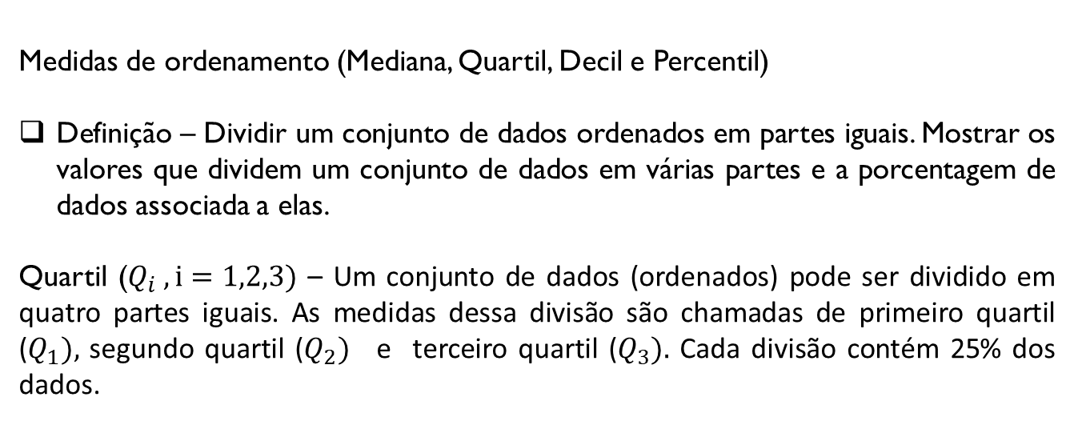
Chamada
Estatística Aplicada
Prof. Alexandre Teso
alexandre.teso@fatec.sp.gov.br
Dúvidas
Discussão
Tempo para Atividade
Explicação
Finalização
Atividade
Resolução de Atividade
Plano de aula
Medidas de ordenamento (Mediana, Quartil, Decil e Percentil)
Definição – Dividir um conjunto de dados ordenados em partes iguais. Mostrar os valores que dividem um conjunto de dados em várias partes e a porcentagem de dados associada a elas.
Quartil ($Q_{i} ,i=1,2,3)$ – Um conjunto de dados (ordenados) pode ser dividido em quatro partes iguais. As medidas dessa divisão são chamadas de primeiro quartil ($Q_{1}),$ segundo quartil ($Q_{2})$ e terceiro quartil ($Q_{3}).$ Cada divisão contém 25% dos dados.

Slide 3



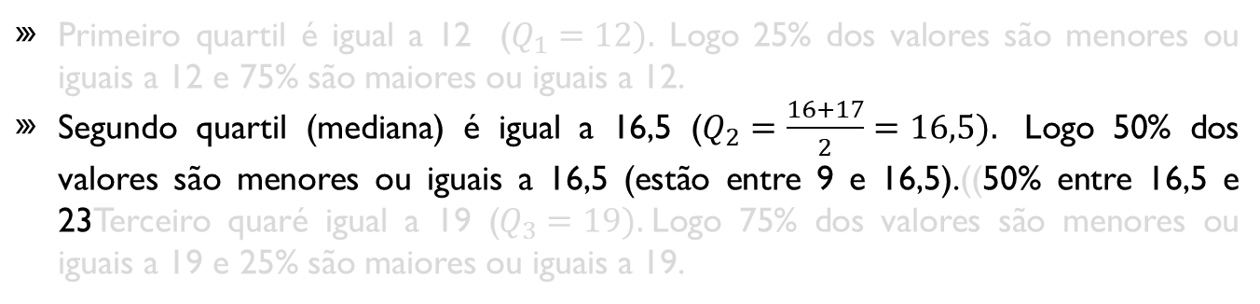

Chamada
Dúvidas
Discussão
Tempo para Atividade
Plano de aula
Finalização
Explicação
Atividade
Resolução de Atividade
Exemplo 1- No exemplo abaixo temos os valores para os quartis.
$$Q_{2}$$
n=10
50% dos dados
(5 dados)
50% dos dados
(5 dados)
Primeiro quartil é igual a 12 ($Q_{1}=12).$ Logo 25% dos valores são menores ou iguais a 12 e 75% são maiores ou iguais a 12.
Segundo quartil (mediana) é igual a 16,5 ($Q_{2}=\frac{16+17}{2}=16,5).$ Logo 50% dos valores são menores ou iguais a 16,5 (estão entre 9 e 16,5).((50% entre 16,5 e 23Terceiro quaré igual a 19 ($Q_{3}=19).$Logo 75% dos valores são menores ou iguais a 19 e 25% são maiores ou iguais a 19.

Slide 4

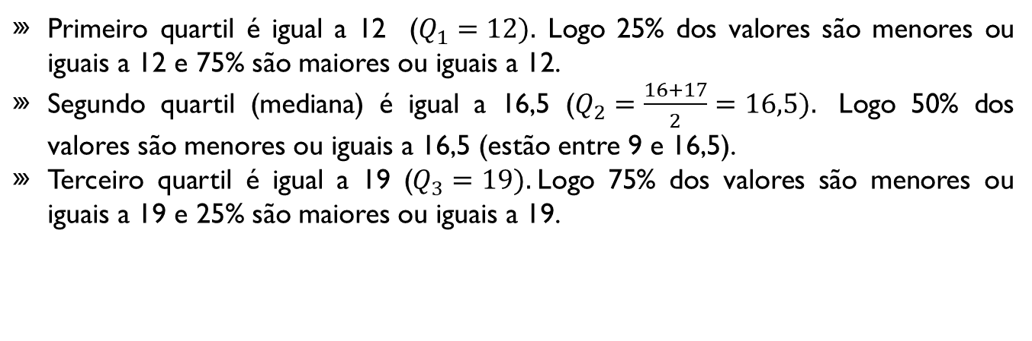






Chamada
Dúvidas
Discussão
Tempo para Atividade
Plano de aula
Finalização
Explicação
Atividade
Resolução de Atividade
Exemplo 1- No exemplo abaixo temos os valores para os quartis.
$$Q_{1}$$
$$Q_{2}$$
$$Q_{3}$$
n=10
25% dos dados
(2 dados)
25% dos dados
(2 dados)
25% dos dados
(2 dados)
25% dos dados
(2 dados)
Primeiro quartil é igual a 12 ($Q_{1}=12).$ Logo 25% dos valores são menores ou iguais a 12 e 75% são maiores ou iguais a 12.
Segundo quartil (mediana) é igual a 16,5 ($Q_{2}=\frac{16+17}{2}=16,5).$ Logo 50% dos valores são menores ou iguais a 16,5 (estão entre 9 e 16,5).
Terceiro quartil é igual a 19 ($Q_{3}=19).$Logo 75% dos valores são menores ou iguais a 19 e 25% são maiores ou iguais a 19.

Slide 5





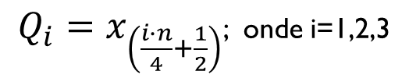










Chamada
Explicação
Dúvidas
Discussão
Tempo para Atividade
Plano de aula
Finalização
Atividade
Resolução de Atividade
Fórmula para posição do Quartil.
$Q_{i}=x_{\left(\frac{i∙n}{4}+\frac{1}{2}\right)}$; onde i=1,2,3
Exemplo 1 – Para um conjunto com n=10 elementos
$$x_{1}$$
$$x_{2}$$
$$x_{3}$$
$$x_{4}$$
$$x_{5}$$
$$x_{6}$$
$$x_{7}$$
$$x_{8}$$
$$x_{9}$$
$$x_{10}$$
n=10
$$Q_{1}$$
$$Q_{3}$$
Logo, e são calculados abaixo:
$Q_{1}=x_{\left(\frac{1∙10}{4}+\frac{1}{2}\right)}=x_{3}$=12
$Q_{2}=x_{\left(\frac{2∙10}{4}+\frac{1}{2}\right)}=x_{5,5}=\frac{x_{5}+x_{6}}{2}=\frac{16+17}{2}$=16,5
$Q_{3}=x_{\left(\frac{3∙10}{4}+\frac{1}{2}\right)}=x_{8}$=19

Slide 6

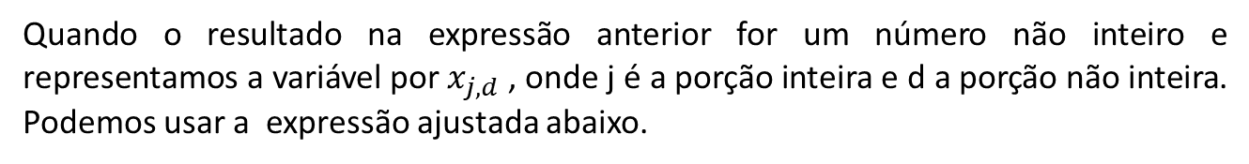
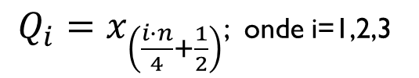
Chamada
Explicação
Dúvidas
Discussão
Tempo para Atividade
Plano de aula
Finalização
Atividade
Resolução de Atividade
Fórmula geral para posição do Quartil.
$Q_{i}=x_{\left(\frac{i∙n}{4}+\frac{1}{2}\right)}$; onde i=1,2,3
Quando o resultado na expressão anterior for um número não inteiro e representamos a variável por $x_{j,d}$ , onde j é a porção inteira e d a porção não inteira. Podemos usar a expressão ajustada abaixo.
$Q_{i}=x_{\left(\frac{i∙n}{4}+\frac{1}{2}\right)}=x_{\left(j,d\right)=\left(1−d\right)∙x_{j} + (d)∙x_{\left(j+1\right)}}$

Slide 7









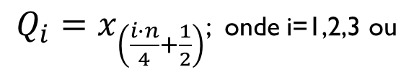

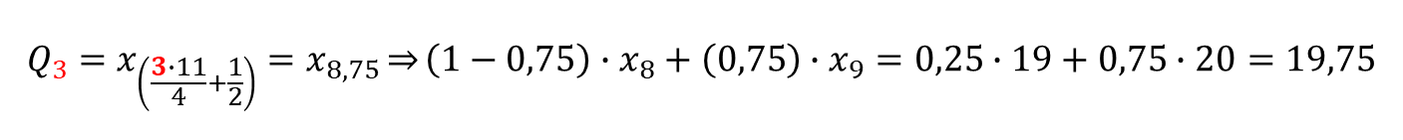

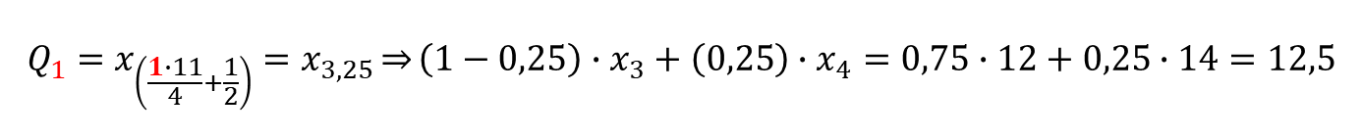



Chamada
Explicação
Dúvidas
Discussão
Tempo para Atividade
Plano de aula
Finalização
Atividade
Resolução de Atividade
Fórmula para posição do Quartil.
$Q_{i}=x_{\left(\frac{i∙n}{4}+\frac{1}{2}\right)}$; onde i=1,2,3 ou
$Q_{i}=x_{\left(\frac{i∙n}{4}+\frac{1}{2}\right)}=x_{\left(j,d\right) = \left(1−d\right)∙x_{j} + (d)∙x_{\left(j+1\right)}}$
Exemplo 2 – Para um conjunto com n=11 elementos
$$x_{1}$$
$$x_{2}$$
$$x_{3}$$
$$x_{4}$$
$$x_{5}$$
$$x_{6}$$
$$x_{7}$$
$$x_{8}$$
$$x_{9}$$
$$x_{10}$$
$$x_{11}$$
n=11
${logo, Q}_{1},Q_{2}$ e $Q_{3} são calculados abaixo:$
$$Q_{1}=x_{\left(\frac{1∙11}{4}+\frac{1}{2}\right)}=x_{3,25}\overset{⇒}{}\left(1−0,25\right)∙x_{3}+\left(0,25\right)∙x_{4}=0,75∙12+0,25∙14=12,5$$
$Q_{2}=x_{\left(\frac{2∙11}{4}+\frac{1}{2}\right)}=x_{6}$=17
$$Q_{3}=x_{\left(\frac{3∙11}{4}+\frac{1}{2}\right)}=x_{8,75}\overset{⇒}{}\left(1−0,75\right)∙x_{8}+\left(0,75\right)∙x_{9}=0,25∙19+0,75∙20=19,75$$

Slide 8











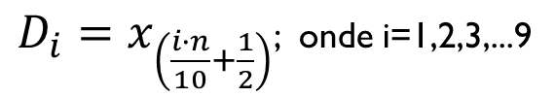








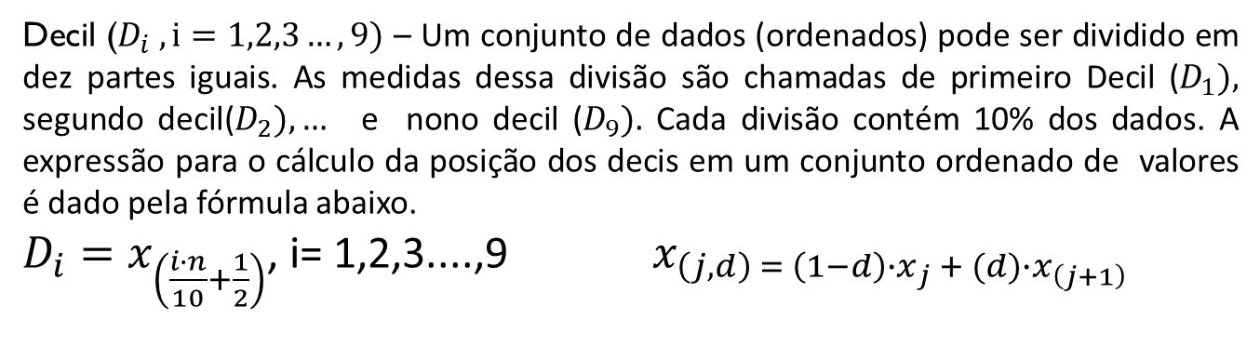



Chamada
Explicação
Dúvidas
Discussão
Tempo para Atividade
Plano de aula
Finalização
Atividade
Resolução de Atividade
Decil ($D_{i} ,i=1,2,3…,9)$ – Um conjunto de dados (ordenados) pode ser dividido em dez partes iguais. As medidas dessa divisão são chamadas de primeiro Decil ($D_{1}),$ segundo decil($D_{2}),…$ e nono decil ($D_{9}).$ Cada divisão contém 10% dos dados. A expressão para o cálculo da posição dos decis em um conjunto ordenado de valores é dado pela fórmula abaixo.
$D_{i}=x_{\left(\frac{i∙n}{10}+\frac{1}{2}\right)}$, i= 1,2,3....,9 ${ x}_{\left(j,d\right) = \left(1−d\right)∙x_{j} + (d)∙x_{\left(j+1\right)}}$
$$x_{1}$$
$$x_{2}$$
$$x_{3}$$
$$x_{4}$$
$$x_{5}$$
$$x_{6}$$
$$x_{7}$$
$$x_{8}$$
$$x_{9}$$
$$x_{10}$$
$$x_{11}$$
$$x_{12}$$
$$x_{13}$$
$$x_{14}$$
$$x_{15}$$
$$x_{16}$$
$$x_{17}$$
$$x_{18}$$
$$x_{19}$$
$$x_{20}$$
${logo, D}_{1},D_{4}$ e $D_{7} são calculados abaixo:$
n=20
$D_{i}=x_{\left(\frac{i∙n}{10}+\frac{1}{2}\right)}$; onde i=1,2,3,...9
$$D_{1}=x_{\left(\frac{1∙20}{10}+\frac{1}{2}\right)}=x_{2,5}=$$
$$x_{\left(2,5\right) = \left(1−0,5\right)∙x_{2} + (0,5)∙x_{\left(3\right)}}=\left(0,5\right)∙10+0,5∙12=11$$
Pelo menos 10% dos valores entre 9 e 11

Slide 9

Chamada
Explicação
Dúvidas
Discussão
Tempo para Atividade
Plano de aula
Finalização
Atividade
Resolução de Atividade
Decil ($D_{i} ,i=1,2,3…,9)$ – Um conjunto de dados (ordenados) pode ser dividido em dez partes iguais. As medidas dessa divisão são chamadas de primeiro Decil ($D_{1}),$ segundo decil($D_{2}),…$ e nono decil ($D_{9}).$ Cada divisão contém 10% dos dados. A expressão para o cálculo da posição dos decis em um conjunto ordenado de valores é dado pela fórmula abaixo.
$D_{i}=x_{\left(\frac{i∙n}{10}+\frac{1}{2}\right)}$, i= 1,2,3....,9 ${ x}_{\left(j,d\right) = \left(1−d\right)∙x_{j} + (d)∙x_{\left(j+1\right)}}$
$$x_{1}$$
$$x_{2}$$
$$x_{3}$$
$$x_{4}$$
$$x_{5}$$
$$x_{6}$$
$$x_{7}$$
$$x_{8}$$
$$x_{9}$$
$$x_{10}$$
$$x_{11}$$
$$x_{12}$$
$$x_{13}$$
$$x_{14}$$
$$x_{15}$$
$$x_{16}$$
$$x_{17}$$
$$x_{18}$$
$$x_{19}$$
$$x_{20}$$
${logo, D}_{1},D_{4}$ e $D_{7} são calculados abaixo:$
n=20
$D_{i}=x_{\left(\frac{i∙n}{10}+\frac{1}{2}\right)}$; onde i=1,2,3,...9
$$D_{4}=x_{\left(\frac{4∙20}{10}+\frac{1}{2}\right)}=x_{8,5}=$$
$$x_{\left(8,5\right) = \left(1−0,5\right)∙x_{8} + (0,5)∙x_{9}}=\left(0,5\right)∙19+0,5∙20=19,5$$
Pelo menos 40% dos valores entre 9 e 19,5

Slide 10

Chamada
Explicação
Dúvidas
Discussão
Tempo para Atividade
Plano de aula
Finalização
Atividade
Resolução de Atividade
Decil ($D_{i} ,i=1,2,3…,9)$ – Um conjunto de dados (ordenados) pode ser dividido em dez partes iguais. As medidas dessa divisão são chamadas de primeiro Decil ($D_{1}),$ segundo decil($D_{2}),…$ e nono decil ($D_{9}).$ Cada divisão contém 10% dos dados. A expressão para o cálculo da posição dos decis em um conjunto ordenado de valores é dado pela fórmula abaixo.
$D_{i}=x_{\left(\frac{i∙n}{10}+\frac{1}{2}\right)}$, i= 1,2,3....,9 ${ x}_{\left(j,d\right) = \left(1−d\right)∙x_{j} + (d)∙x_{\left(j+1\right)}}$
$$x_{1}$$
$$x_{2}$$
$$x_{3}$$
$$x_{4}$$
$$x_{5}$$
$$x_{6}$$
$$x_{7}$$
$$x_{8}$$
$$x_{9}$$
$$x_{10}$$
$$x_{11}$$
$$x_{12}$$
$$x_{13}$$
$$x_{14}$$
$$x_{15}$$
$$x_{16}$$
$$x_{17}$$
$$x_{18}$$
$$x_{19}$$
$$x_{20}$$
${logo, D}_{1},D_{4}$ e $D_{7} são calculados abaixo:$
n=20
$D_{i}=x_{\left(\frac{i∙n}{10}+\frac{1}{2}\right)}$; onde i=1,2,3,...9
$$D_{7}=x_{\left(\frac{7∙20}{10}+\frac{1}{2}\right)}=x_{14,5}=$$
$$x_{14,5 = \left(1−0,5\right)∙x_{14} + (0,5)∙x_{15}}=\left(0,5\right)∙32+0,5∙34=33$$
Pelo menos 70% dos valores entre 9 e 33

Slide 11
